Slide 1

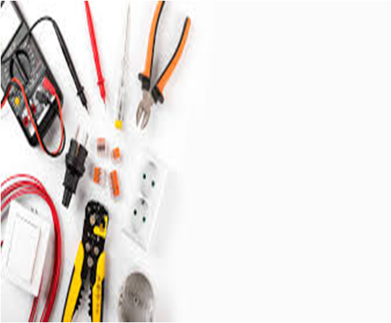
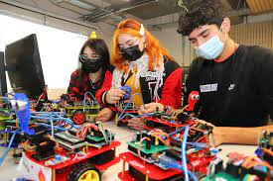

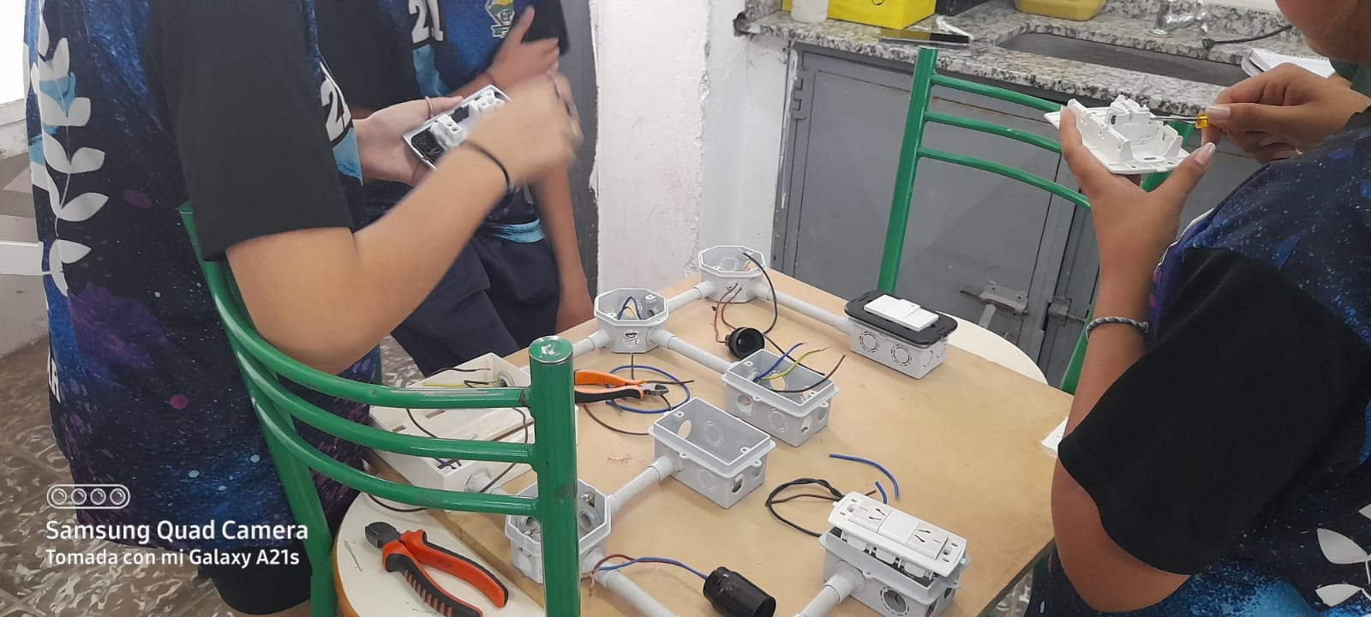

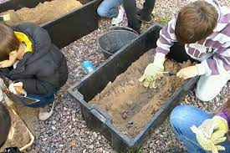
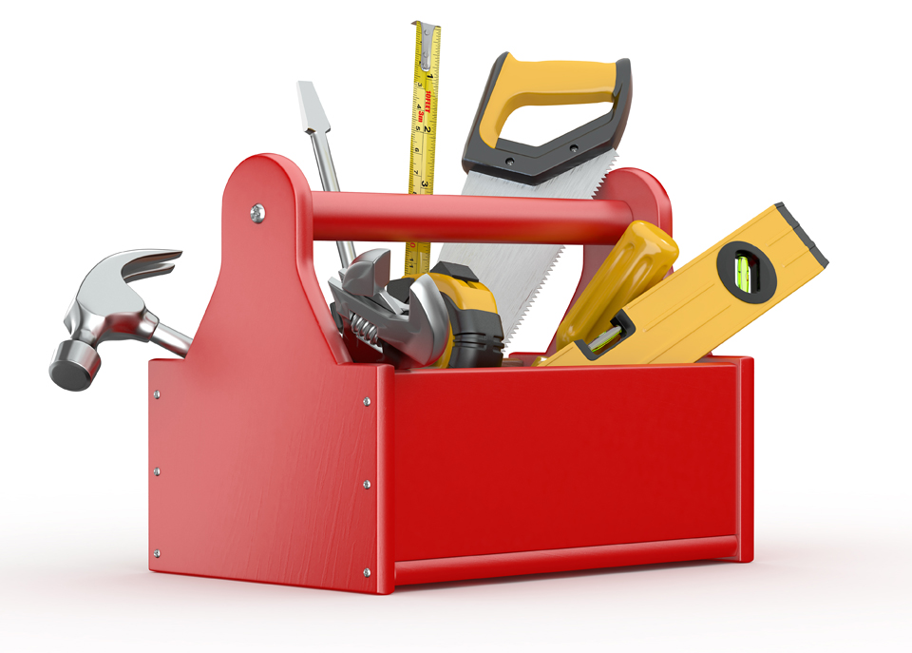
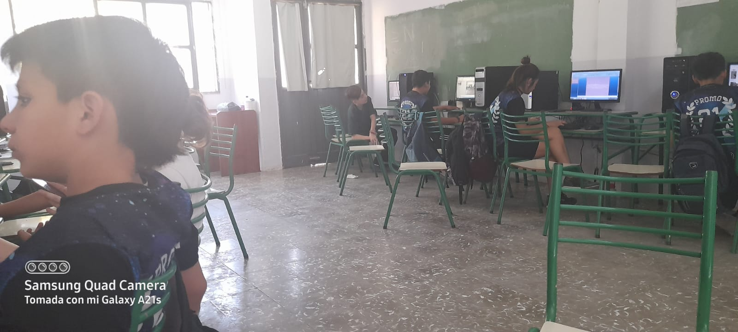
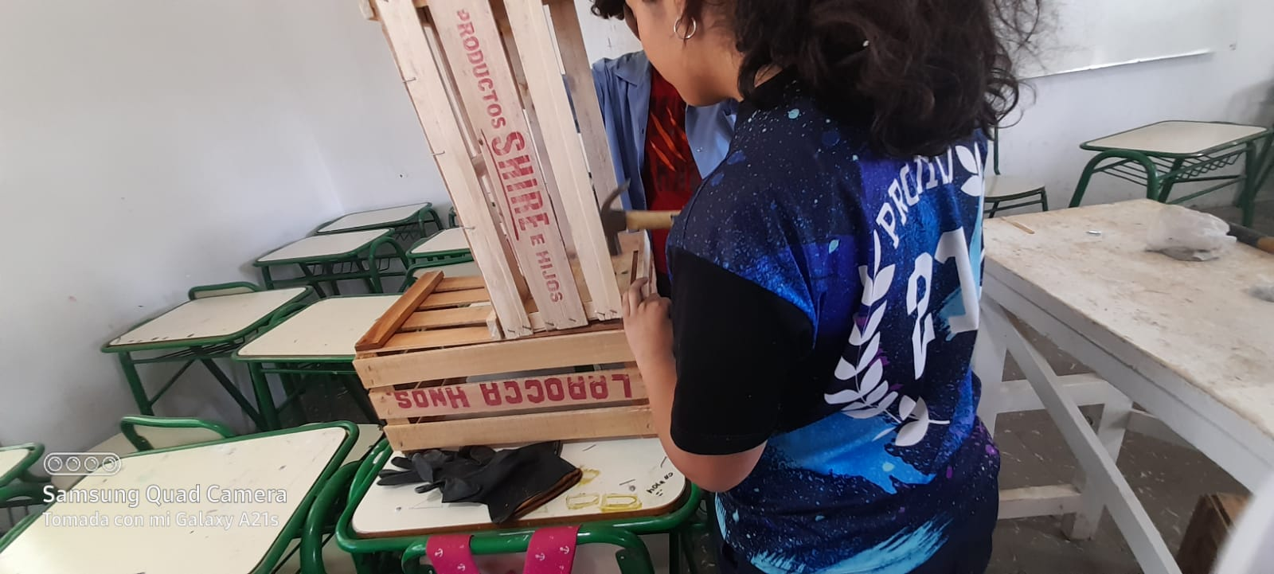
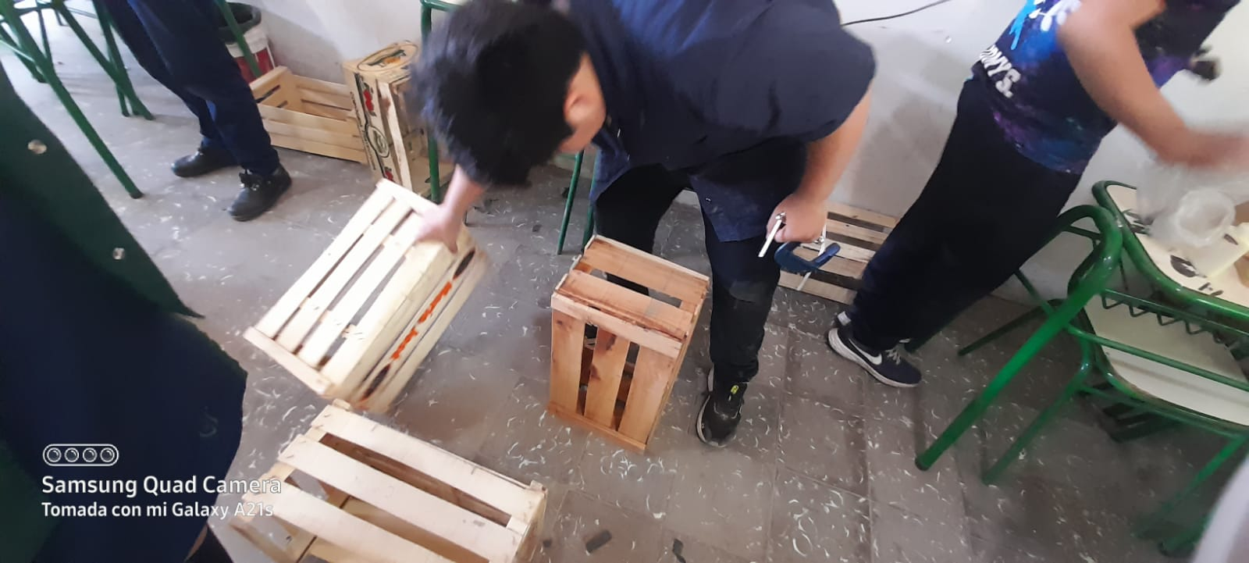
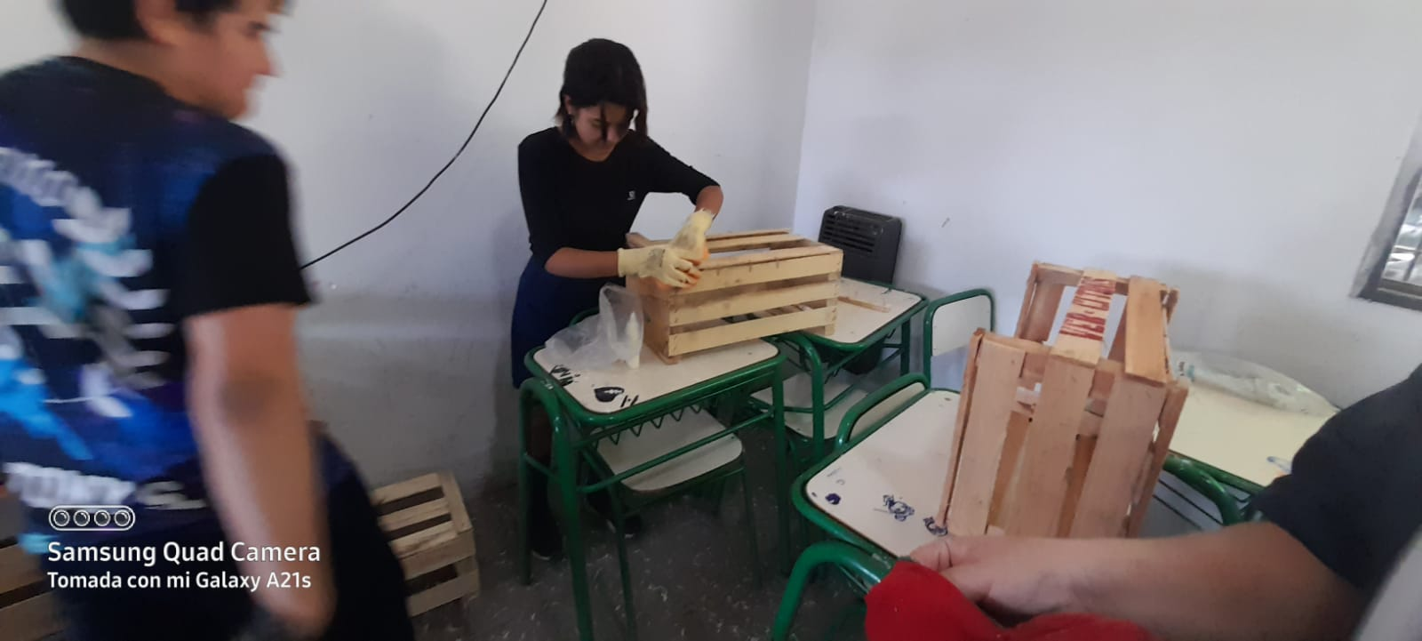
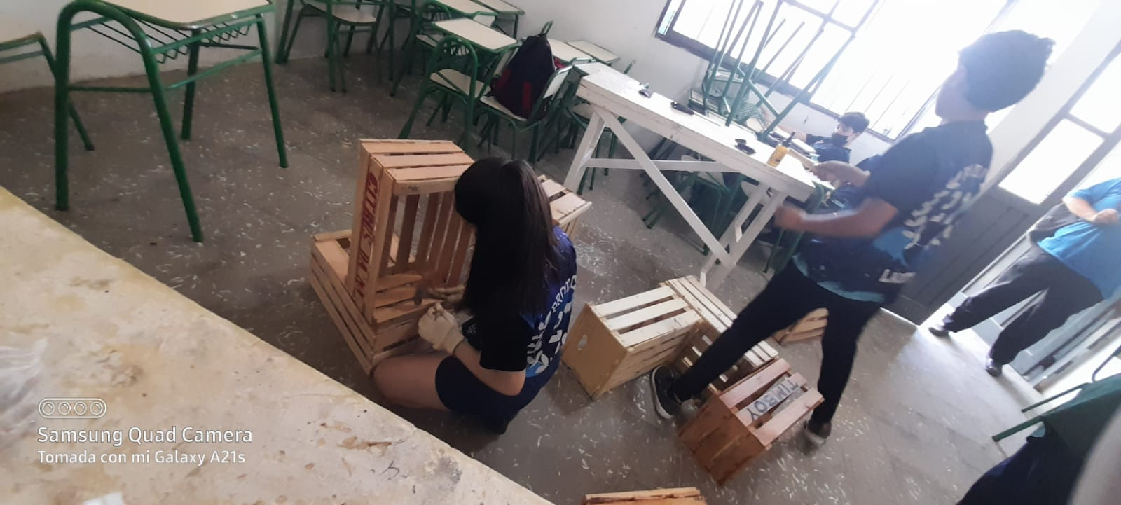
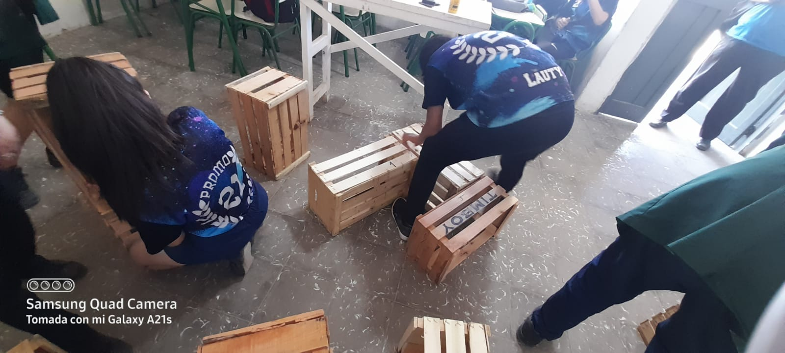
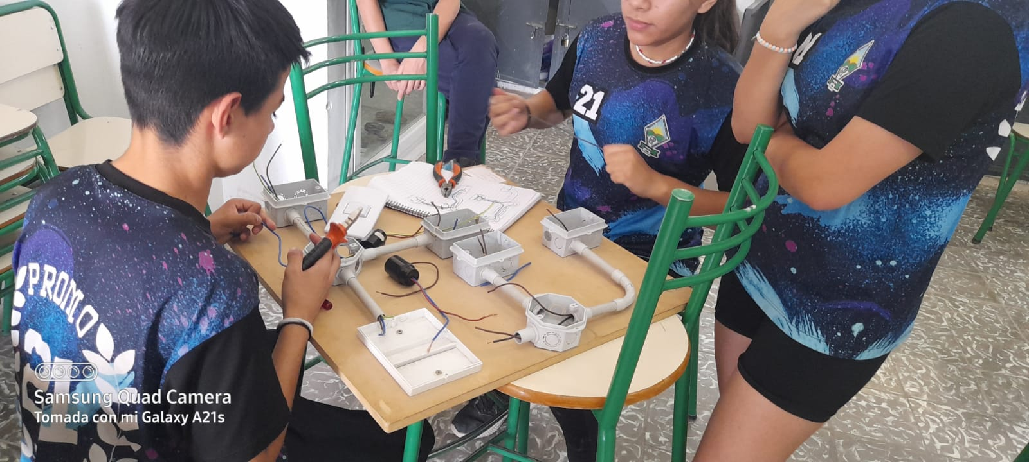
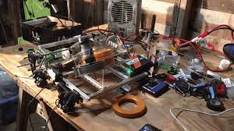
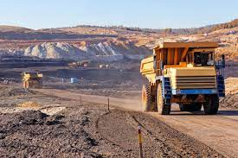
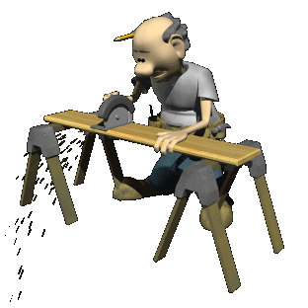
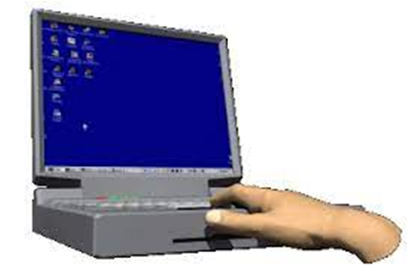

TALLERES DE MINERIA
TALLER DE ELECTRiCIDAD
TALLER HERAMIENTAS UNIVERSALES
TALLER LABORATORIO DE inFORMATICA
TALLER DE LABORATORIO
TALLER DE ROBOTICA
TALLER DE PALONTOLOGIA
ALUMNA : Maiten Cabello
1ºA 2022
POFESORA: Andrea Gomez
Taller Laboratorio De Informatica
EL TALLER DE ELECTRICIDAD SE TRATA DE HACER UN TRABAJO GRUPAL QUE ES EL MAS IMPORTANTE ES EL TABLERO Y EL ULTIMO TRABAJO LOS OTROS SON INDIVIDUALES QUE SERIAN CONECTAR UNOS FOQUITOS EN SERIE Y PARALELO ,OTRO SON LOS DISTINTOS TIPOS DE EMPALMES
PROFESOR:ROBERTO MAS
TALLER DE HERRAMIENTAS SE TRATA DECONTRUIR EN FORMA GRUPAL UNA REPISAS Y UNOS CAJONES EN FORMA INDIVIDUAL UNA EVALUACION ESCRITA
ESTE TALLER SE TRATA DE HACER TRABAJOS EN WORD,POWER POINT SON 5 PRACTICOS Y UNA EVALUACION ESCRITA EL PRACTICO 1,2 Y 3 SON EN WORD Y EL 4 Y 5 EN POWER POINT EL CINCO CONCISTE EN HACER UN VIDEO DELOS TALLERES DE MINERIA
Espacios de aprendizaje, experimentación e investigación. Lugares de prácticas para el desarrollo de habilidades. Es el espacio de trabajo en el que se realiza un proceso de enseñanza aprendizaje, con objetivos académicos.
Se trata de una de las actividades que más esfuerzo ha requerido, conseguir las réplicas de algunos de los fósiles más representativos
PROFESOR:MATIAS ARIZA
Un taller de robótica es aquel en el que una serie de alumnos construye y programa un robot. Se diferencia de un seminario tradicional principalmente en el hecho de que cada alumno o grupo de alumnos construye su propio robot real y tangible.

